Slide 1
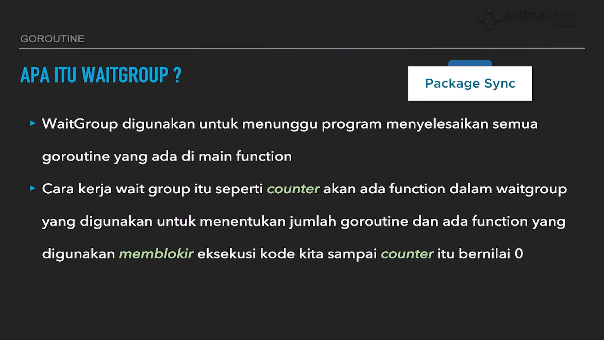

Slide 2
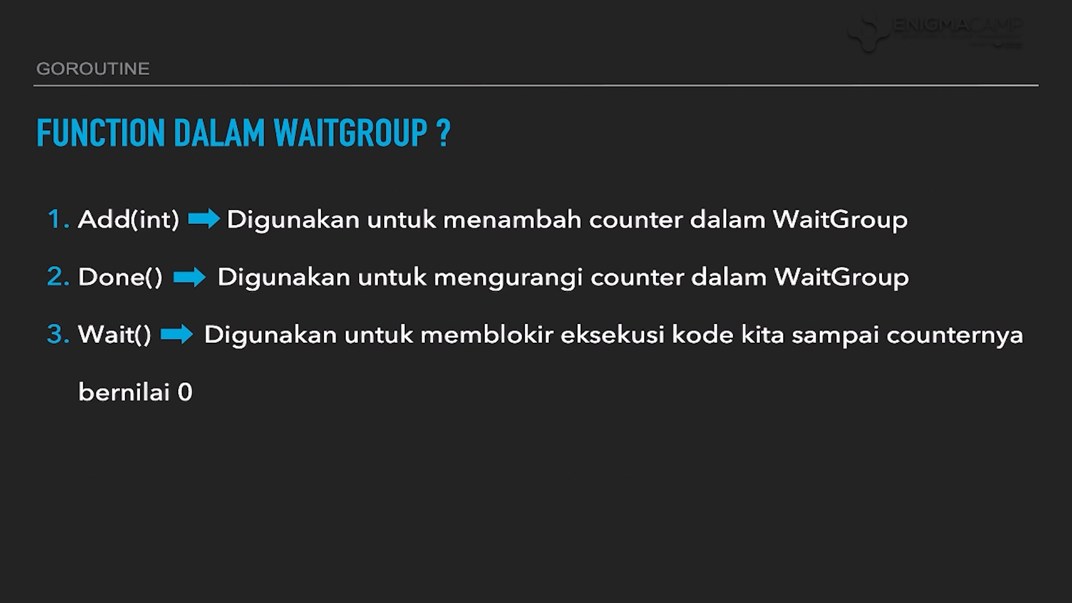

Slide 3
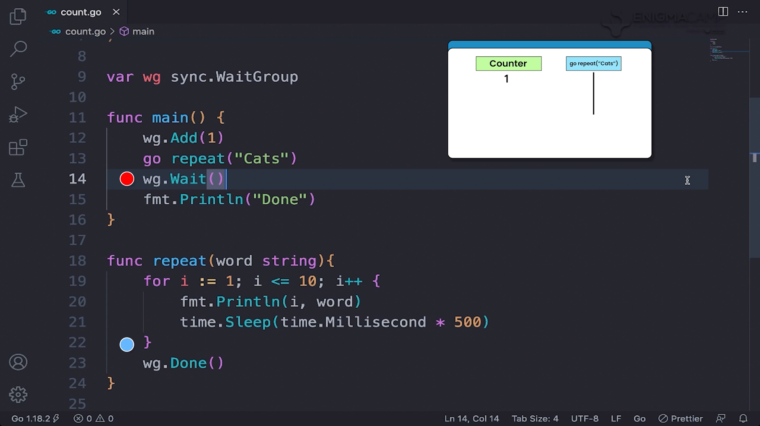
var wg sync.WaitGroup = initialize “wg” sebagai fungsi WaitGroup wg.Add(1) = menambahkan 1 counter wg.Wait() = menahan code berikutnya sampai counter selesai. wg.Done() = mengurang 1 counter

Slide 4
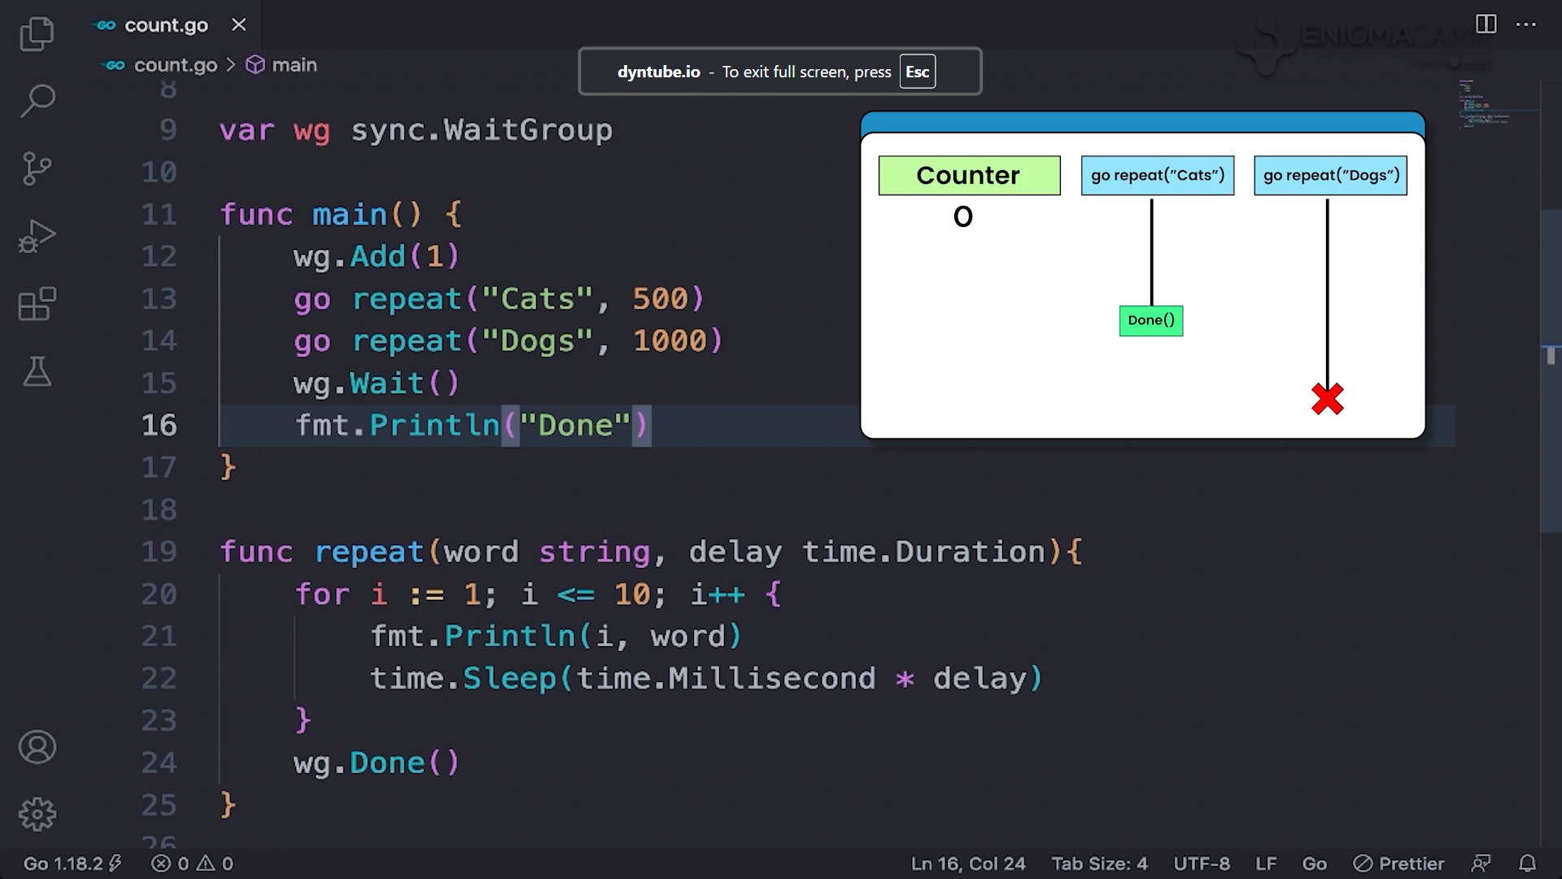
Ini terjadi jika 1 goroutine selesai, tetapi counternya sudah 0 sebelum goroutine kedua selesai. Proses goroutine kedua akan diskip bila counternya sudah 0

Slide 5
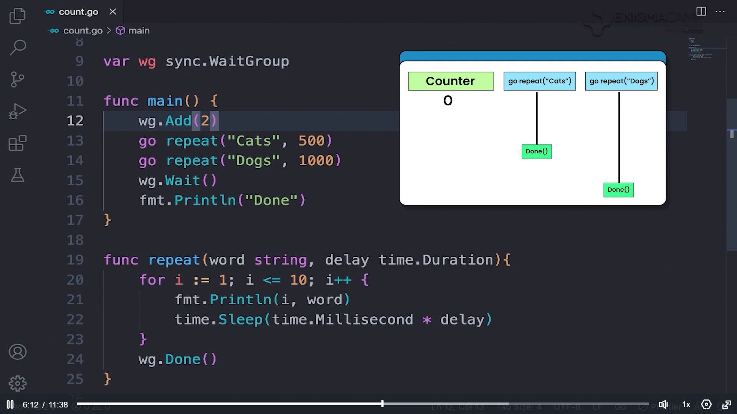
jika kita Add 2 buah counter. maka dua goroutine tersebut akan dieksekusi sampai selesai

Slide 6
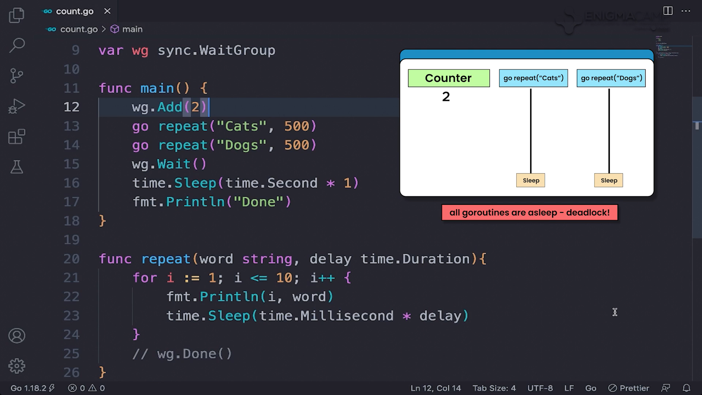
Ini akan terjadi bila setelah program selesai tetapi Waitgroup masih ada counternya. Errornya karena goroutine sudah tertidur - deadlock (tidak menjalankan tugas)

